Slide 1
Aula 8 Aplicativo com expo

Slide 2
Instalar o Expo
sudo npm install expo-cli --global

Slide 3
Projeto no Expo
Faça Download do arquivo 01
Descompacteo e siga as instruções no txt do mesmo.
sudo chown -R 1000:1000 "/home/aluno/.npm"
colar pasta em algum lugar. executar cd 01
rodar na pasta 01
- sudo npm install
- sudo npm start

Slide 4
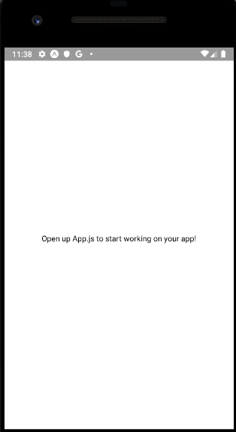

Slide 5
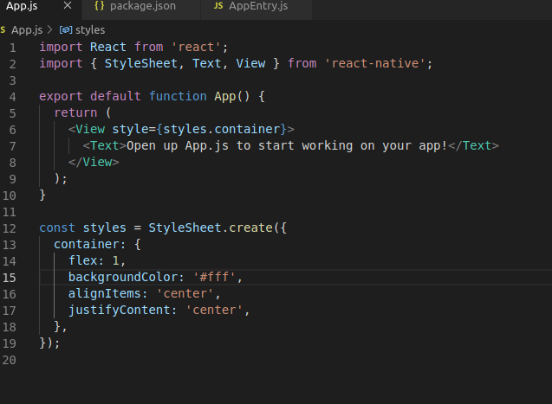

Slide 6
Eu sei já fizemos isso , por isso será rápido

Slide 7
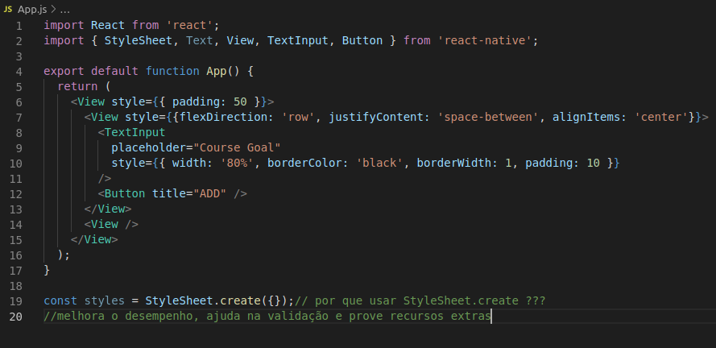

Slide 8
Montar styles

Slide 9
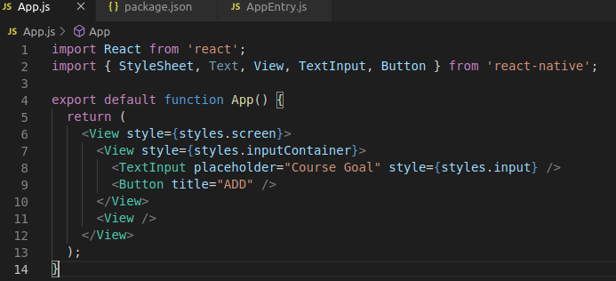

Slide 10
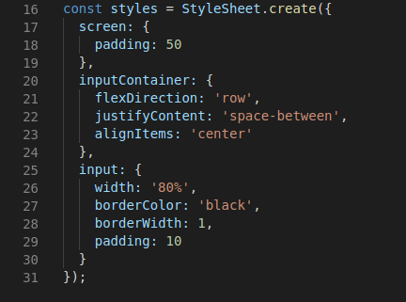

Slide 11
State is back só que lvl hard

Slide 12
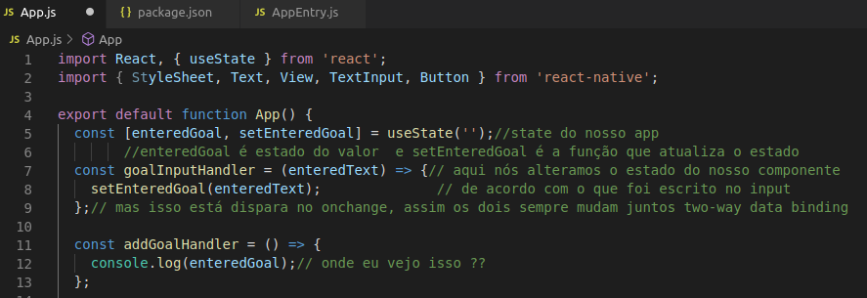

Slide 13
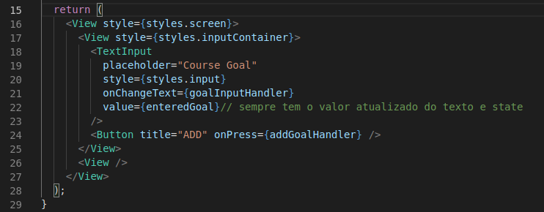

Slide 14
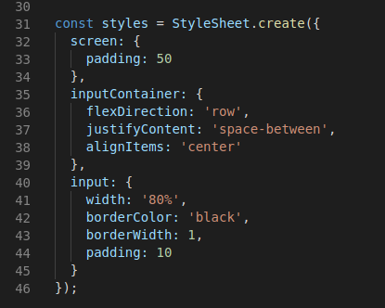
Aqui não mudou

Slide 15
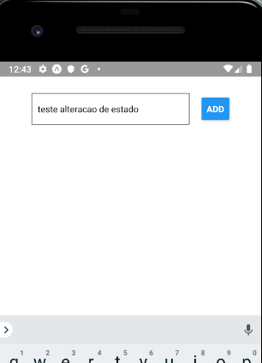

Slide 16
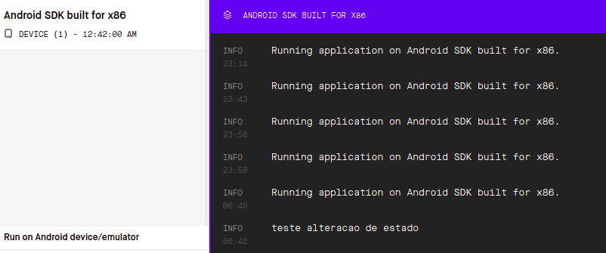

Slide 17
Montando nossa coleção de itens

Slide 18
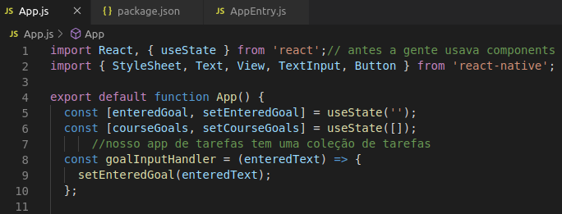

Slide 19
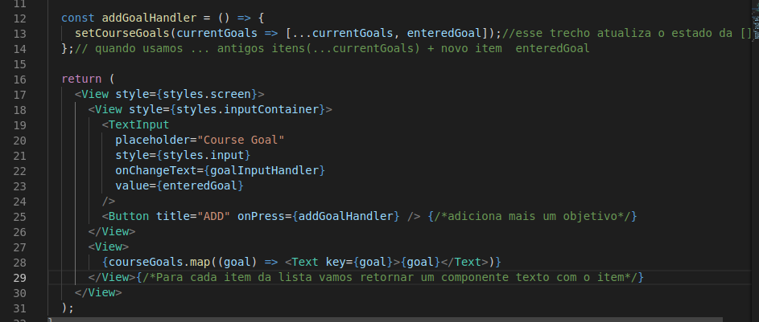

Slide 20
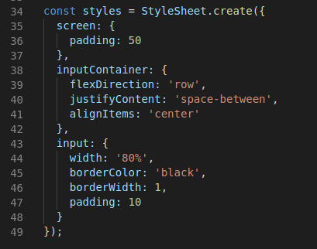
Nada acontece feijoada

Slide 21
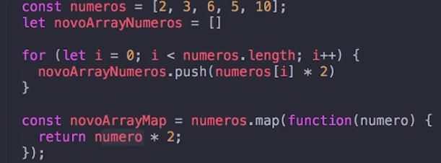
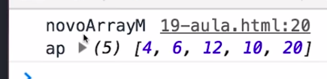
Map para trabalhar com arrays
Todo map retorna um novo array
Ex:

Slide 22
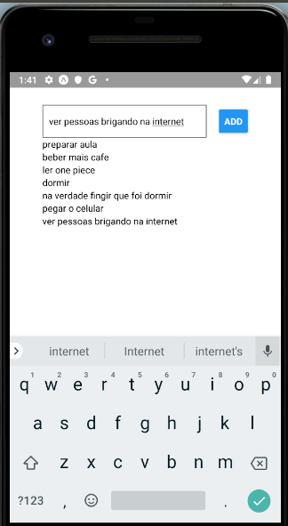

Slide 23
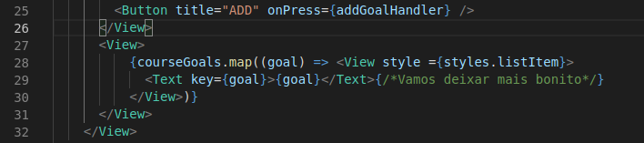
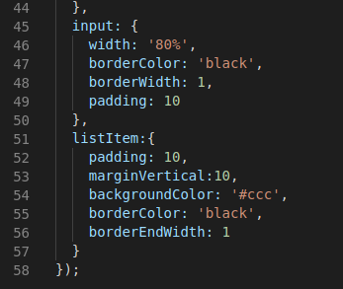

Slide 24
E se adcionar muitos itens que não cabem na tela ??????????

Slide 25
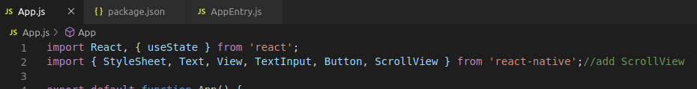
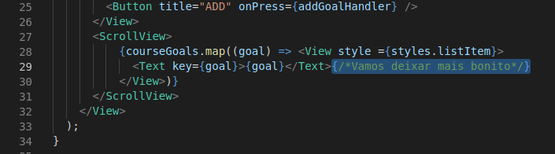

Slide 26
Trocar a primeira View por ScrollView para testar , mas volte depois
Só que ScrollView só pode ser usada para poucos itens .
Se você tiver uma lista gigante e usar scrollView vai ficar lento porque , ela carrega todo conteúdo. Quem gosta de apps lentos.
Mas ela é ótima quando você tem um número limitado de componentes

Slide 27
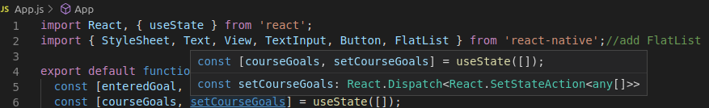
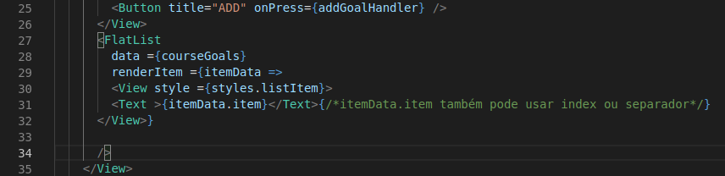
FlatList

Slide 28
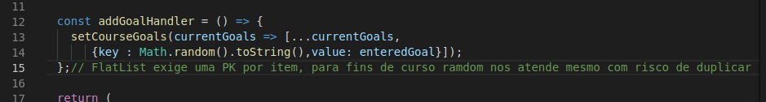
Tornando nossos itens únicos só porque o FlatList quer.

Slide 29
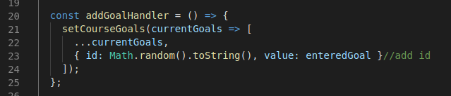
Vamos melhorar um pouco com keyExtractor

Slide 30
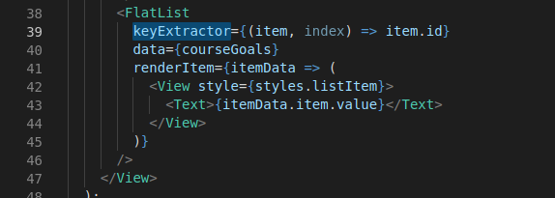

Slide 31
Vamos separar nossos componentes
Uma possibilidade seria separar nosso TextInput
E também a nossa coleção de Itens.

Slide 32
Links uteis
Lista de cores
https://facebook.github.io/react-native/docs/colors
https://stackoverflow.com/questions/42217579/data-binding-in-react
Leia isso e este curso terá valido a pena para você
https://medium.com/tableless/o-guia-completo-do-react-e-o-seu-ecossistema-b31a10ecd84f
https://developer.mozilla.org/pt-BR/docs/Web/JavaScript/Reference/Global_Objects/Map

